Slide 1

Sistema de deteção de fraude em transferências bancárias
Trabalho realizado por André Martins (119136) e Gonçalo Simões (119412)

Slide 2
Introdução
Objetivo: Criação de um sistema que classifique transações bancárias como fraudulentas ou não fraudulentas, através do reconhecimento de padrões neste tipo de operações.
Para isso serão usados alguns dos conceitos adquiridos na cadeira de Métodos Probabilísticos.
Trabalho realizado por André Martins (119136) e Gonçalo Simões (119412)

Slide 3
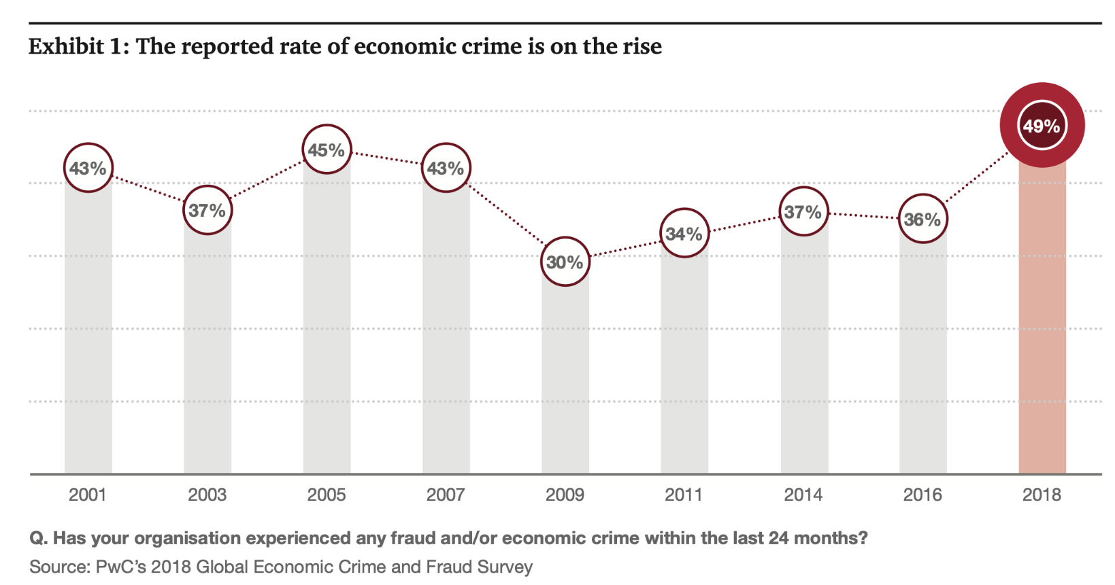
Motivação
(Inquérito realizado a 7200 empresas)
Trabalho realizado por André Martins (119136) e Gonçalo Simões (119412)

Slide 4
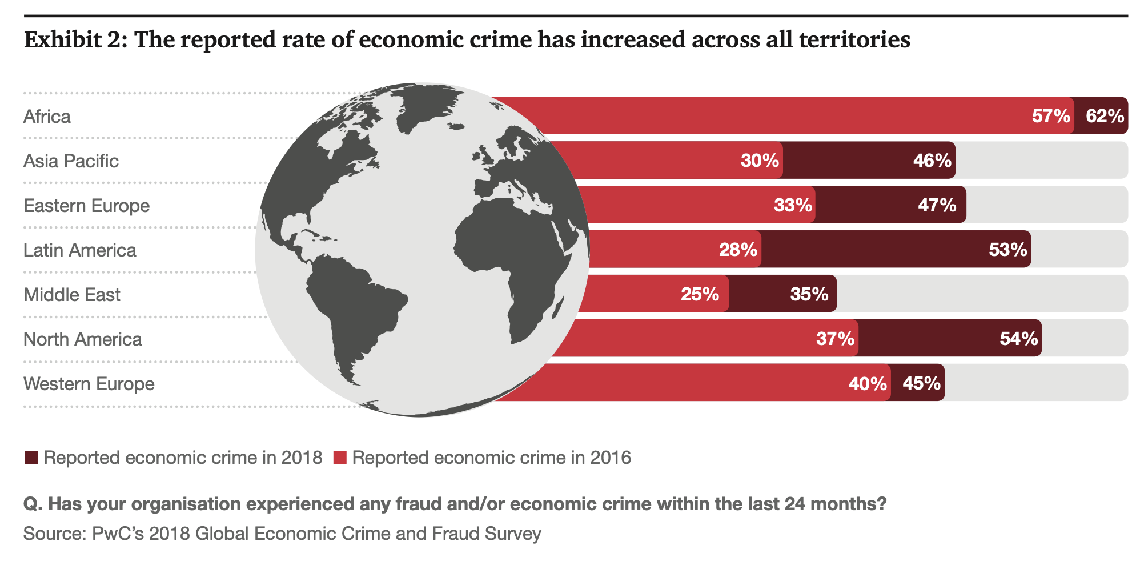
Motivação
Trabalho realizado por André Martins (119136) e Gonçalo Simões (119412)

Slide 5
Banco de dados
Para o desenvolvimento do trabalho é utilizado um dataset disponível abertamente na Web.
Juntamente com o ficheiro csv também temos recurso a alguns apontamentos que podem ser importantes para a execução do trabalho.
Trabalho realizado por André Martins (119136) e Gonçalo Simões (119412)

Slide 6
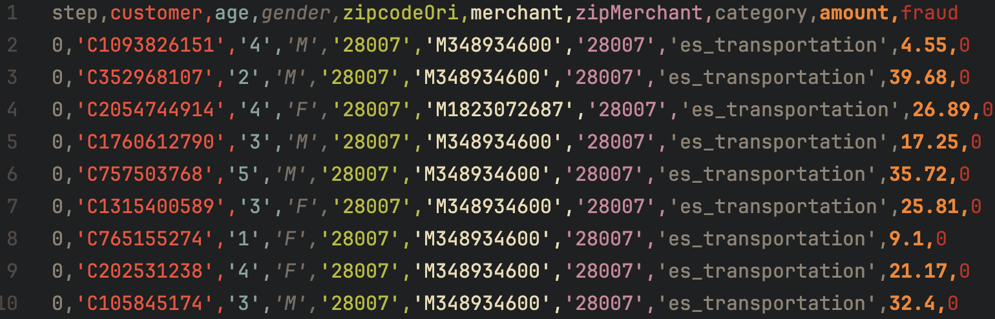
Banco de dados
Nota: as idades estão compreendidas entre intervalos correspondentes a 0 - menor de 18, 1 - 19 a 25 anos, 2 - 26 a 35 anos, etc.
Trabalho realizado por André Martins (119136) e Gonçalo Simões (119412)

Slide 7
Implementação: Classificação da transferência
O Classificador Naive Bayes é um algoritmo de classificação probabilística que assume a independência entre as variáveis de entrada.
É útil para identificar padrões em dados de fraudes, como a combinação da idade, do género e do valor da transação.
Baseado na probabilidade calculada, o modelo prevê se uma transação é fraudulenta (fraud=1) ou não (fraud=0).
Trabalho realizado por André Martins (119136) e Gonçalo Simões (119412)

Slide 8
Implementação: rastreio do histórico de entidades
Usamos o Bloom Filter para verificar rapidamente se um cliente ou comerciante já esteve envolvido em fraudes anteriormente.
Reduzimos assim o esforço computacional, já que o filtro é uma estrutura de dados compacta e eficiente em termos de memória.
Embora possa gerar falsos positivos (indicando fraude onde não há), a ausência de falsos negativos garante que nenhuma entidade fraudulenta é ignorada.
Trabalho realizado por André Martins (119136) e Gonçalo Simões (119412)

Slide 9
Implementação: semelhanças entre transações
O MinHash desempenha um papel crucial na identificação de padrões de similaridade entre transações.
Permite comparar rapidamente conjuntos de dados, como transações realizadas por diferentes clientes ou comerciantes, para encontrar comportamentos semelhantes que podem indicar um esquema de fraude em larga escala.
É especialmente útil para detetar novas formas de fraude que seguem padrões semelhantes aos detectados anteriormente.
Trabalho realizado por André Martins (119136) e Gonçalo Simões (119412)

